Slide 1
Verzorgen gewas 1 Boomteelt Periode 4 Les 5 Verzorgen struiken en klimplanten

Slide 2
Verzorgen gewas 1 Boomteelt
Les schema:
Hydroponics
Introductie
Kas & Tunnel
Verzorgen bomen
Verzorgen struiken en klimplanten

Slide 3
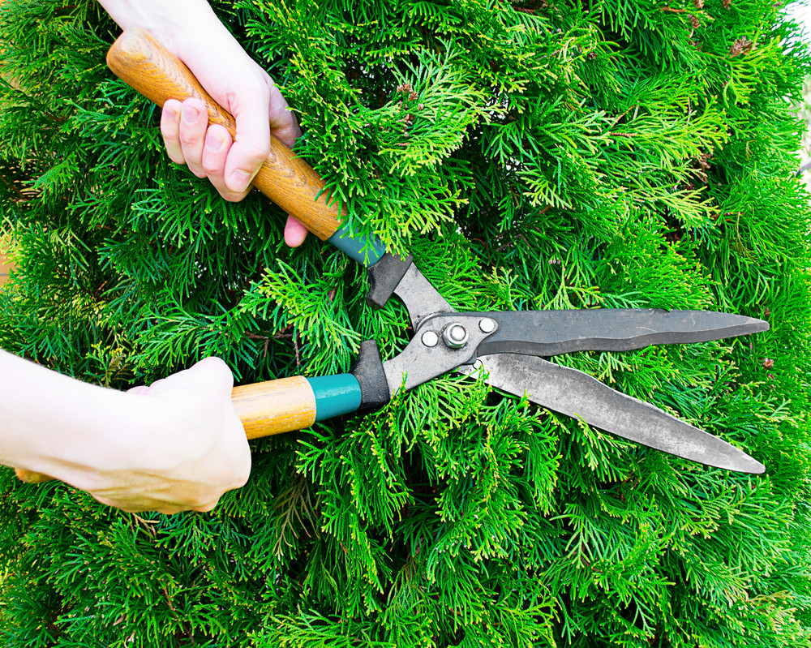
Verzorgen gewas 1 Boomteelt
Les 5 Verzorgen struiken en klimplanten
Deze les:
Werken met de oppotmachine
Verzorgen van struiken
Verzorgen van klimplanten
Snoeien
Snoeivormen
Snoeiregels
Webquest

Slide 4
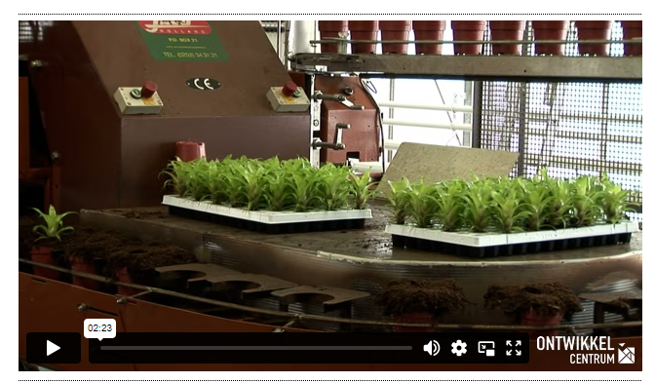
Verzorgen gewas 1 Boomteelt
Les 5 Verzorgen struiken en klimplanten
Werken met de oppotmachine
Bij struiken en klimplanten werken we steeds vaker met de teelt in containers.
Het is belangrijk dat we weten hoe een oppotmachine werkt en hoe we deze afstellen
Bekijk deze video

Slide 5
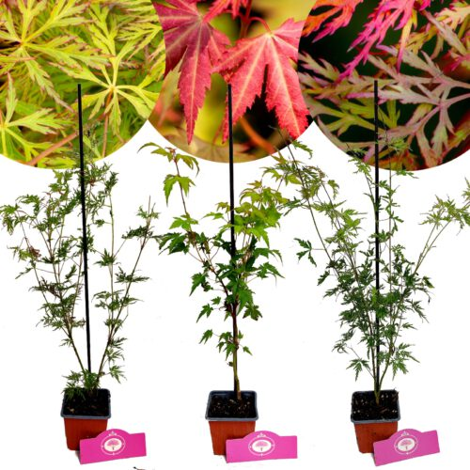
Verzorgen gewas 1 Boomteelt
Les 5 Verzorgen struiken en klimplanten
Verzorgen van struiken
Bladverliezende struiken
1e jaar meestal stekken of zaailingen die in een P9 worden gepoot en blijven staan
2e overzetten naar grotere container of uitpoten in volle grond
Er worden stokken van 120cm bij gestoken
Het kan 2-3 duren tot de struik vol genoeg is om af te leveren
Zet uitlopers regelmatig op 1 zodat ze niet verwarren

Slide 6
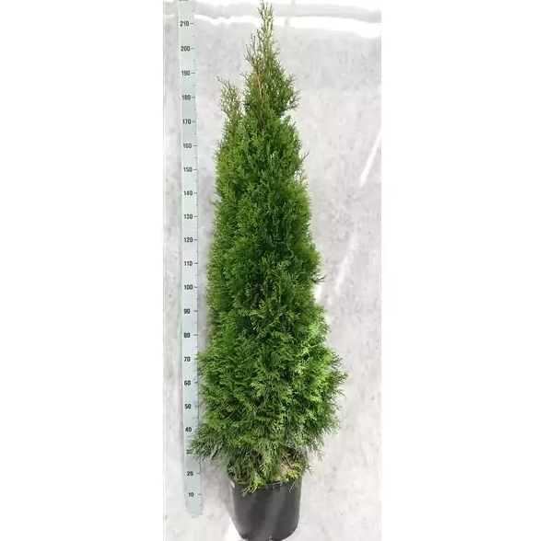
Verzorgen gewas 1 Boomteelt
Les 5 Verzorgen struiken en klimplanten
Verzorgen van struiken
Coniferen
1e jaar meestal stekken of zaailingen die in een P9 worden gepoot en blijven staan
2e jaar overzetten naar grotere container of uitpoten in volle grond
In de volle grond wordt vaak met gps pootsysteem gepoot
Pas vormsnoei toe
In container kan het hele jaar door afgeleverd worden.
Uit de volle grond met kluit en worteldoek in najaar of voorjaar afleveren

Slide 7
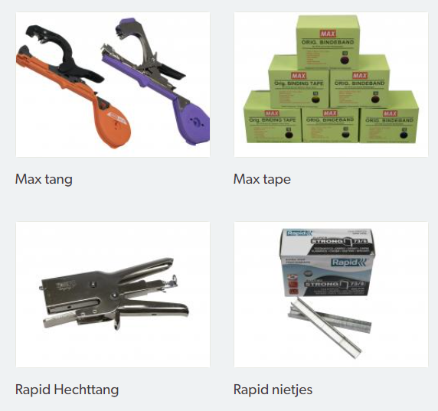
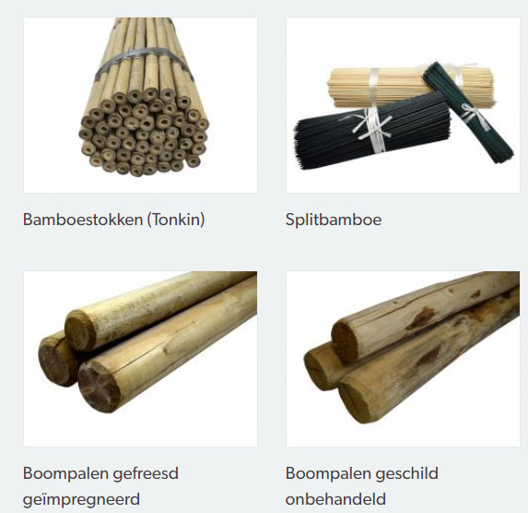
Verzorgen gewas 1 Boomteelt
Les 5 Verzorgen struiken en klimplanten
Verzorgen van klimplanten
Wat langere gewortelde stekken (5-7cm) poten in 9 cm container
De planten zullen het eerste jaar terug gesnoeid worden om meerder takken te krijgen 3-5 taken worden doorgaans aangehouden
Klimplanten worden tegen een rek of stok aangebonden
Voorbeelden van bind- en steunmateriaal zie je hier:
https://www.agrodearend.com/nl/producten/bind-en-bevestigingsmaterialen#page=1
https://www.agrodearend.com/nl/producten/ondersteuningsmaterialen#page=1

Slide 8
Verzorgen gewas 1 Boomteelt
Les 5 Verzorgen struiken en klimplanten
Opbinden klimplanten

Slide 9
Verzorgen gewas 1 Boomteelt
Les 5 Verzorgen struiken en klimplanten
Snoeien
Eerst groeien, Maatregelen om vertakking te bevorderen
Om een goed vertakte plant te krijgen, kan de plantenteler de volgende maatregelen nemen:
Zorgen voor een goed lichtniveau. Bij meer licht maakt de plant meer suikers aan. Dit bevordert de vertakking.
Zorgen voor een plantafstand waarbij de planten niet de hoogte inschieten vanwege een te lage rood/infraroodverhouding onderin het gewas.
Sturen met de worteltemperatuur. Een hogere worteltemperatuur leidt soms tot meer vertakking. Hoe dit precies werkt, is niet goed bekend.

Slide 10
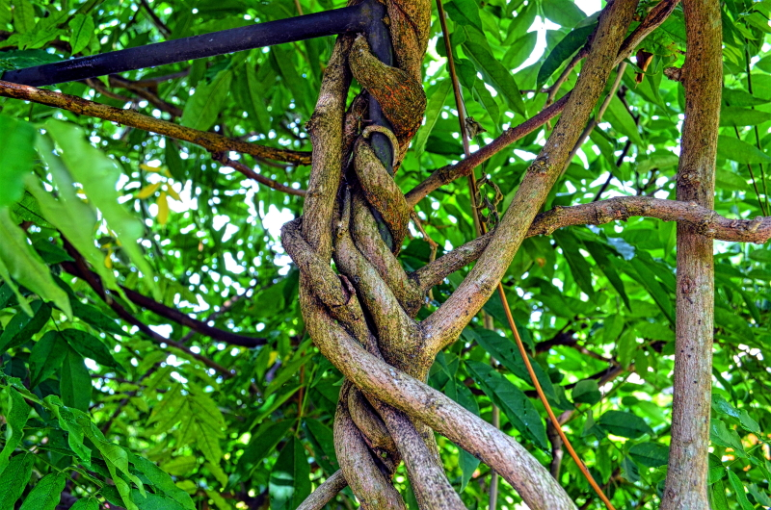
Verzorgen gewas 1 Boomteelt
Les 5 Verzorgen struiken en klimplanten
Snoeien
Eerst groeien, Maatregelen om vertakking te bevorderen
Om een goed vertakte plant te krijgen, kan de plantenteler de volgende maatregelen nemen:
In de kas: sturen met de luchtvochtigheid. Dit heeft vooral te maken met de vochtbalans in de plant. Als die goed is, wordt knopuitloop niet geremd.
Toppen om apicale dominantie op te heffen. Dan kunnen zijknoppen uitlopen.

Slide 11
Verzorgen gewas 1 Boomteelt
Les 5 Verzorgen struiken en klimplanten
Snoeien
Snoeien is het verwijderen van delen van planten. Het kan hierbij gaan om kruidachtige delen bij kruidachtige planten en klimplanten als druiven, en houtige delen bij struiken en bomen.
Bij planten die alleen op tweejarig hout bloeien moet opgepast worden met snoeien, want anders kunnen er zich geen bloemen ontwikkelen.
.

Slide 12
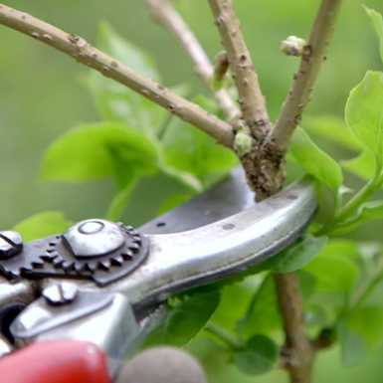
Verzorgen gewas 1 Boomteelt
Les 5 Verzorgen struiken en klimplanten
3 Snoeivormen
Snoeien dient meerdere doelen:
Het in een gewenste vorm brengen van de plant, de zogenaamde vormsnoei.
Het optimaliseren ten behoeve van een grotere vruchtenoogst.
Het verjongen van de plant, de zogenaamde verjongingssnoei.

Slide 13
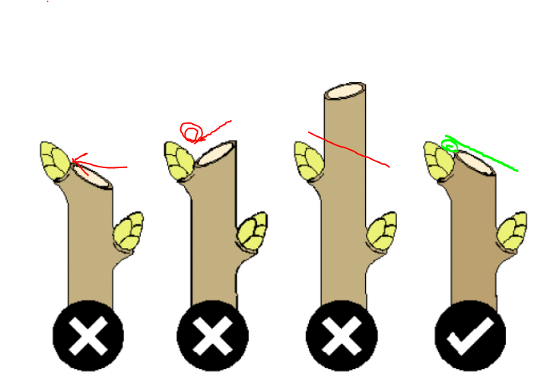
Verzorgen gewas 1 Boomteelt
Les 5 Verzorgen struiken en klimplanten
Waar moet je knippen?

Slide 14
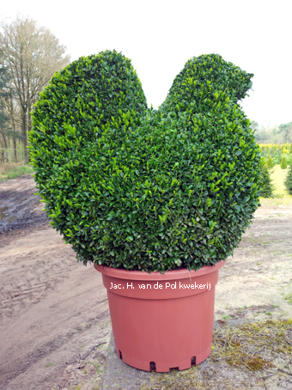
Verzorgen gewas 1 Boomteelt
Les 5 Verzorgen struiken en klimplanten
VORMSNOEI Waar let je op bij het snoeien
Let bij het snoeien vooral op een mooie, natuurlijke vorm van de struik. Haal kruisende takken weg, zorg ervoor dat de takken mooi over de struik verdeeld staan, houd het hart open en neem dood hout weg.
Knip niet alleen een stukje aan het eind van een tak af, dun een struik liever een beetje uit. Haal bijvoorbeeld een oudere (te lange) tak helemaal weg tot de grond of vlak boven een goed ontwikkelde zijtak. Zo verjong je de struik.

Slide 15
Verzorgen gewas 1 Boomteelt
Les 5 Verzorgen struiken en klimplanten
VORMSNOEI Waar let je op bij het snoeien
Waar kun je nu het best knippen? Op de takken zitten knoppen (ogen), die in de lente nieuwe scheuten zullen voortbrengen. Een oog zal uitlopen in de richting waarheen het wijst. Zo kun je de groeirichting van die tak voorspellen. Snoei je vlak boven zo’n oog, dan zal dat oog de meeste groeikracht hebben en het snelst groeien. Knip boven een oog dat naar buiten wijst, zo blijft het hart van de struik open.
Snoeiwonden van meer dan 10 cm overgroeien niet makkelijk. Probeer dat zoveel mogelijk te voorkomen door tijdig te snoeien.

Slide 16
Verzorgen gewas 1 Boomteelt
Les 5 Verzorgen struiken en klimplanten
Vormsnoei

Slide 17
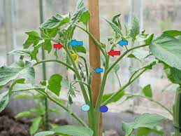
Verzorgen gewas 1 Boomteelt
Les 5 Verzorgen struiken en klimplanten
Grotere vruchtenoogst
Er bestaan veel verschillende methoden voor de snoeien of dieven van fruitbomen en vruchtgroenten Deze methoden hebben met elkaar gemeen dat ze erop gericht zijn de opbrengst te maximaliseren.
Dit in tegenstelling tot veel snoeimethoden voor andere plantengroepen, die zijn gericht op een zo mooi mogelijk gevormde plant. Hieronder volgt meer informatie achter de link:
Snoeien van fruitbomen

Slide 18
Verzorgen gewas 1 Boomteelt Les 5 Verzorgen struiken en klimplanten Snoeien voor meer fruit

Slide 19
Verzorgen gewas 1 Boomteelt
Les 5 Verzorgen struiken en klimplanten
De verjongings- of onderhoudssnoei
Dit kan zijn van een betrefte plant het doorknippen van stengels van allerlei dikten, van het toppen van jonge scheuten tot het verwijderen van oude takken.
Net als bij andere planten bestaat het primaire snoeiwerk uit het snel weghalen van dode, zieke en beschadigde delen, en van ongewenste groei als teruggelopen scheuten en wortelopslag

Slide 20
Verzorgen gewas 1 Boomteelt
Les 5 Verzorgen struiken en klimplanten
Verjongingssnoei

Slide 21
Verzorgen gewas 1 Boomteelt
Les 5 Verzorgen struiken en klimplanten
Groeiregels
• De opwaarts gerichte sapstroom (levensader) van de
boom of plant de weg kiest van de minste weerstand.
• De toepassing van deze regels is eenvoudig:
De groeikracht verhouding (dominantie volgorde) van de takken onderling kan veranderd worden door inkorten of uitbuigen, zodat we de vorming van de kroon naar eigen wens kunnen beïnvloeden

Slide 22
Verzorgen gewas 1 Boomteelt
Les 5 Verzorgen struiken en klimplanten
Groeiregels
•De sterkste lengtegroei bereikt men (het jaar na de snoei)
wanneer men 2/3 van de scheut snoeit.
• De sterkste diktegroei bereikt men (het jaar na de snoei)
als men van de tak iets minder dan de helft terugsnoeit.
• De groei is het sterkst aan de toppen van de takken

Slide 23
Verzorgen gewas 1 Boomteelt
Les 5 Verzorgen struiken en klimplanten
Groeiregels
• De gemiddelde bladgrootte neemt toe wanneer er meer van een
twijg wordt ingeknipt.
Dit gaat niet meer op als van de twijg meer dan 3/4 wordt
verwijderd.

Slide 24
Verzorgen gewas 1 Boomteelt
Les 5 Verzorgen struiken en klimplanten
Groeiregels
Het aantal kortloten (korte takjes met een bladpaar en vrucht) dat gevormd wordt op het resterende deel van een twijg neemt af namate een twijg dieper wordt ingeknipt.
Ook zullen de nieuw gevormde scheuten minder generatieve knoppen vormen bij dieper inknippen van de twijgen.
Dieper inknippen is dus nadelig voor de bloemknopontwikkeling

Slide 25
Verzorgen gewas 1 Boomteelt
Les 5 Verzorgen struiken en klimplanten
Huis werk lees uit de reader boomteelt deel 1 Bomen
Maak de opdracht 3 uit de webquest verzorgen van de teelt

